Slide 1
LA DIPENDENZA DA INTERNET
Valeria Sardini, Valeria Tardella, Sofia Vincenzotti, Ylenia Trulli, Laura Biagi, Alessia Giacci, Aurora Pontecorvo. 4E

Slide 2
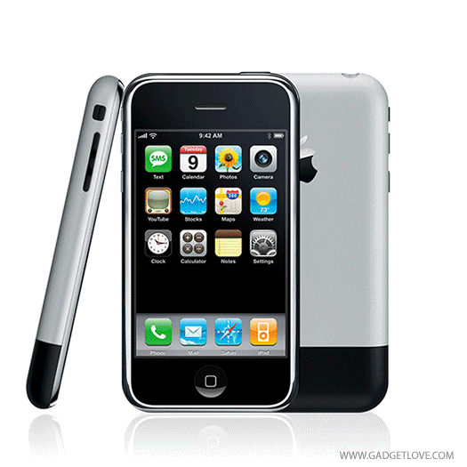
Si parla di dipendenza quando la maggior parte del tempo e delle energie vengono spese in rete. Internet ha modificato ogni dimensione della vita pubblica e privata. Questa dipendenza è soprattutto diffusa tra i giovani, di fatti l'87% dei ragazzi ha un pc e l'89% accesso a internet da casa. Internet è senza confini e senza limiti né di spazio né di tempo.
Il telefono cellulare va di pari passo con internet e viene usato per consentire di essere contemporaneamente soli ma in compagnia. Rappresentando così un nuovo modo per comunicare e la possibilità di sviluppo ed apprendimento per i più piccoli

Slide 3
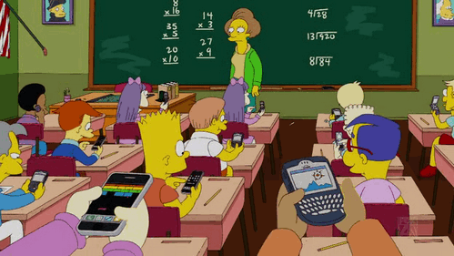
L’ingresso di internet e lo sviluppo tecnologico hanno sicuramente rivoluzionato la nostra vita, sia nel mondo della scuola che in quello della vita domestica.
Prima del web il gioco d’azzardo era divertimento e acquisto di emozioni forti. In passato era più difficile praticare queste attività, ora invece con la possibilità di poterle praticare direttamente da casa con il proprio computer c’è un maggiore rischio di passare dal piacere alla dipendenza. Così come il gioco d’azzardo, internet, porta alla dipendenza che viene chiamata: ‘Internet Addiction’ dallo psichiatra Ivan Goldberg.

Slide 4
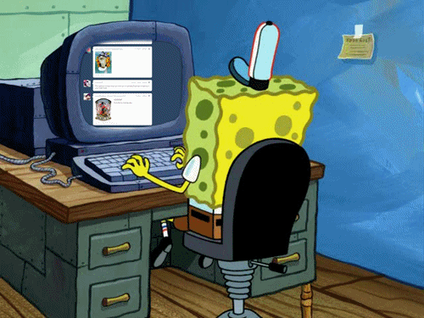
Ivan Goldberg ha descritto i sintomi caratteristici dell’Internet Addiction:
Il bisogno di trascorrere il maggior tempo in rete e di connettersi sempre più spesso.
La mancanza di interesse per ogni altra attività al di fuori della navigazione su internet
Se l’abuso viene ridotto o interrotto, è possibile che nella persona si manifesti agitazione, sintomi depressivi e/o ansiosi.
L’incapacità di interrompere o tenere sotto controllo l’utilizzo di internet.
Continuare ad usare il web nonostante la consapevolezza di aver sviluppato problemi psicologici, sociali e fisici.

Slide 5
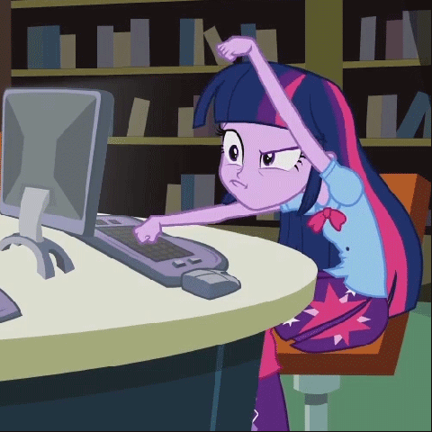
I problemi psicologici e fisici che sono prodotti nell’individuo e sono dipesi dalla rete sono:
Perdita o impoverimento delle relazioni interpersonali.
Modificazione dell’umore.
Tendenza a sostituire il mondo reale con quello virtuale.
Veri e propri sintomi fisici, come il dolore al tunnel
carpale, collo, schiena e alla vista
che l’individuo può portarsi dietro
per tutta la vita.

Slide 6
Il sopravvento e di conseguenza la dipendenza da internet ad oggi si è sviluppata in tutte le fasce di età.
Per i bambini, è facile trarne dipendenza grazie al facile accesso ad alcuni siti che gli consentono la visione di cartoni animati (YouTube, ad esempio) in qualsiasi momento o luogo essi si trovino.
Per gli adolescenti, soggetti principali sui quali ricade la dipendenza, invece, è frequente l’uso dei Social Networks (Facebook, Instagram, Snapchat ecc..) e di giochi online.
Per gli adulti, come già detto in precedenza si parla di dipendenza per il gioco d’azzardo, shopping compulsivo online e visione di materiale pornografico.

Slide 7
Sitografia:
https://www.istitutobeck.com/psico
www.dipendenze.com
www.stateofmind.it
Valeria Sardini, Valeria Tardella, Laura Biagi, Ylenia Trulli, Sofia Vincenzotti, Cristiana Quattrocchi, Alessia Giacci, Aurora Pontecorvo. 4E

